Slide 1
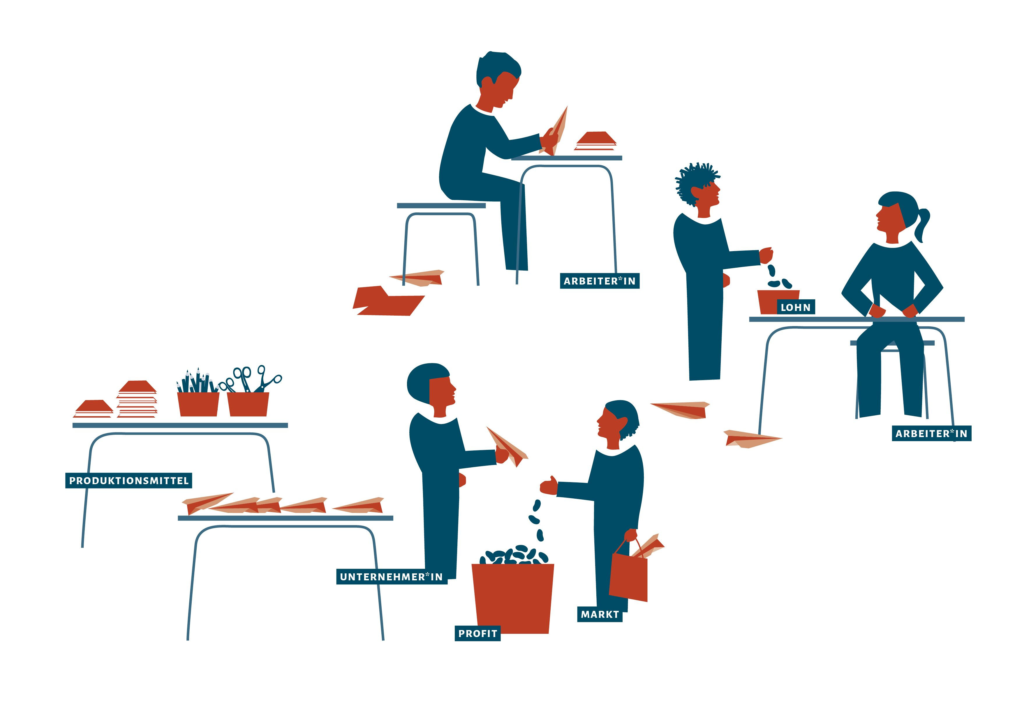
Planspiel Kapitalismus

Slide 2
Was ist ein Planspiel?
kein Theaterstück, eher ein großes Rollenspiel
ausgedachte Situation mit wahrem Hintergrund
Ein Planspiel gibt Regeln und Rollen vor.
Verschiedene Teilnehmer*innen schlüpfen in Rollen und versuchen ihre Ziele zu erreichen.
Nach dem Ende des Planspiels wird gemeinsam ausgewertet.

Slide 3
Thema des Planspiels: Wie entsteht Wohlstand im Kapitalismus? Und wie wird er verteilt?
Fragen:
Wie wird Wohlstand im Kapitalismus geschaffen?
Wie wird Wohlstand verteilt?
Welche Interessen haben Arbeiter*innen und Unternehmer*innen?

Slide 4
Inhalt des Planspiels: Flugzeugproduktion
Mehrere Unternehmen produzieren Papierflugzeuge.
Dafür gründen Unternehmer*innen mehrere Firmen, stellen Arbeiter*innen an und produzieren mit Hilfe von Papier, Scheren und Stiften Papierflieger.
Die Papierflieger werden auf dem Markt verkauft – so schaffen die Unternehmen Einnahmen für die Bezahlung des Lohns, neuer Rohstoffe und die Schaffung von Profit.
Währung: Kronen
1 Krone = 10 Kronen =

Slide 5
Rolle 1: Unternehmer*innen
Im Planspiel existieren zwei Unternehmen.
Zwei Unternehmer*innen leiten zusammen jeweils ein Unternehmen, das Papierflugzeuge produziert.
Sie besitzen Fabriken (Tisch), Werkzeuge/Maschinen (Stifte, Scheren etc.), Rohstoffe (Papier) und Startkapital (40 Kr.).
Sie stellen Arbeiter*innen an und leiten die Produktion.
Ziele:
mit Ihrem Unternehmen reich werden
möglichst erfolgreiche Unternehmen zu leiten, die sich am Markt behaupten
Am Spielende soll aus Startkapital höchstmöglicher Gewinn entstanden sein.

Slide 6
Rolle 2: Arbeiter*innen
Die Arbeiter*innen sind auf der Suche nach einem guten Job.
Sie wollen möglichst sichere Jobs und hohe Löhne, um sich ein gutes Leben leisten zu können.
Aktueller Lohn ist 1 Krone pro Monat (= 7 Minuten).
Löhne können sich ändern …

Slide 7
Das Produkt: Papierflieger
Unternehmen stellen Papierflieger her: Papiere falten, bemalen und am Markt verkaufen
Die Modelle liegen beim Markt.
Nur gute Qualität (gut gefaltete Flieger) wird angenommen.

Slide 8
Rolle 3: Der Markt
Der Markt legt Preise für Rohstoffe und Produkte fest.
Je nach Angebot und Nachfrage können Preise schwanken!
Produkte können weiterentwickelt und am Markt ausprobiert werden.
Die Markttafel zeigt aktuelle Preise.
➔ Wichtig: Der Markt verhandelt nicht!!

Slide 9
Ablauf des Planspiels
Rollenverteilung Unternehmer*innen und Arbeiter*innen
Vorbereitung: Unternehmer*innen stellen Arbeiter*innen an und bereiten Produktion vor
Produktion: Unternehmen produzieren Papierflieger, bezahlen Arbeiter*innen, investieren…
Ende
Auswertung

Slide 10
Vorbereitungsphase
Rollenkarten lesen & Fragen klären
Dann:
Arbeiter*innen suchen Arbeit.
Unternehmer*innen geben Unternehmen Namen, kaufen auf dem Markt Rohstoffe, stellen Arbeiter*innen ein.
Spiel beginnt, wenn der Markt Papier ausgibt.

Slide 11
Produktionsphase
Produktion im Monatsrhythmus (ein Monat = ca. 7 Minuten)
Die Arbeiter*innen produzieren Waren.
Die Unternehmer*innen organisieren Produktion, kaufen Material, verkaufen Waren am Markt.
Am Monatsende (Glocke) zahlen die Unternehmer*innen Lohn an die Arbeiter*innen.

Slide 12
Ende des Planspiels
Notes:
Wichtige Ansage: alle checken und sich merken, wieviel Geld sie haben!
Dann: Rollenentlastung!! → Requisiten abgeben, Tische aufräumen, alle Sachen nach vorne bringen

